Slide 1
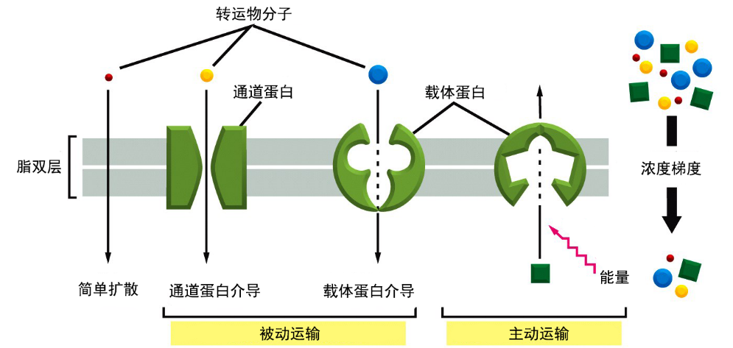
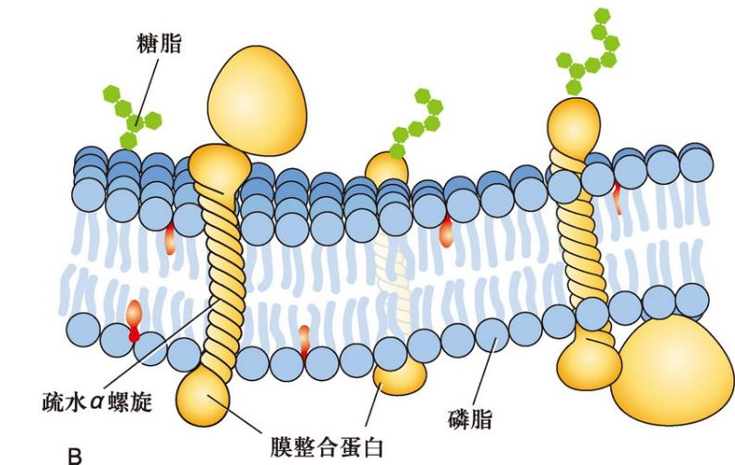
被动运输（二）

Slide 2
水进出细胞的原因
The principle of water in and out of cells
质壁分离与复原实验的拓展
1
判断成熟植物细胞的死活
待测成熟植物细胞
发生质
壁分离
活细胞
镜检
一定浓度
蔗糖溶液
无质壁
分离
死细胞
2
测定细胞液浓度范围
待测成熟植物细胞
细胞液浓度介于未发生质壁分离和刚发生质壁分离的两蔗糖溶液浓度之间
镜检
一系列浓度梯度的蔗糖溶液

Slide 3
水进出细胞的原因
The principle of water in and out of cells
质壁分离与复原实验的拓展
3
比较不同植物细胞的细胞液浓度
不同植
物细胞
发生质壁分离所需时间越短，细胞液浓度越小，反之则细胞液浓度越大
同一浓度蔗糖溶液
镜检
4
比较未知浓度溶液的浓度大小
同一植物的
相同成熟细胞
发生质壁分离所需时间越短，未知溶液的浓度越大，反之则未知溶液的浓度越小
镜检
未知
浓度的溶液

Slide 4
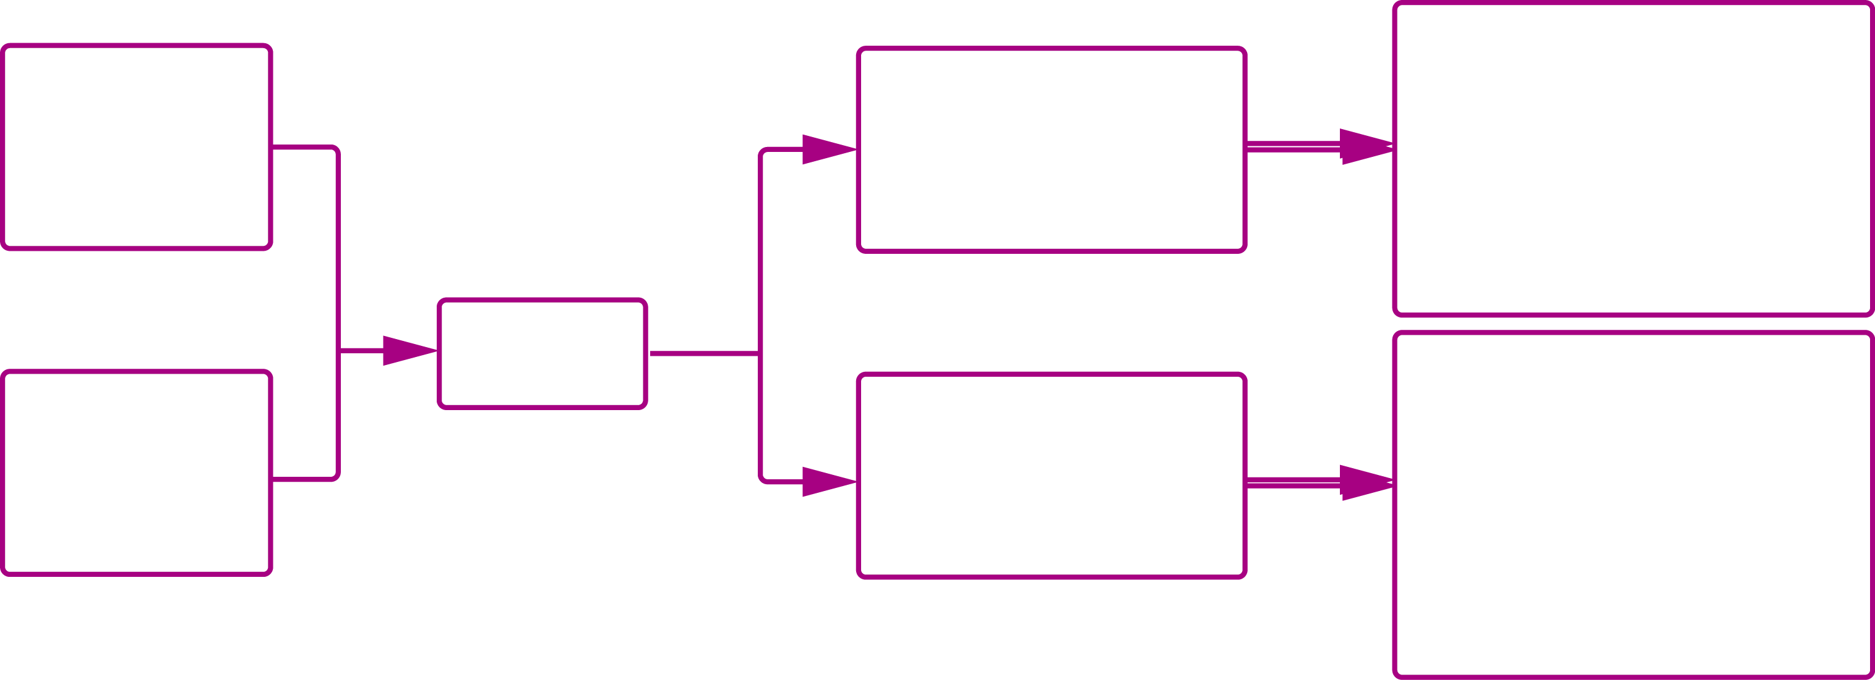
水进出细胞的原因
The principle of water in and out of cells
质壁分离与复原实验的拓展
5
鉴别不同种类的溶液（如KNO₃溶液和蔗糖溶液）
溶质不能透过半透膜（如蔗糖溶液）
成熟植
物细胞
只发生
质壁分离
镜检
不同种
类溶液
质壁分离
后自动复原
溶质能透过半透膜（如KNO₃溶液）
6
农业生产中的水肥管理
7
生活中杀菌、防腐、腌制食品

Slide 5
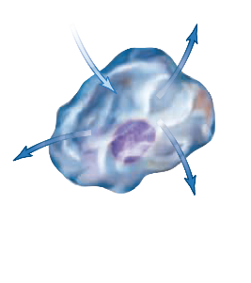
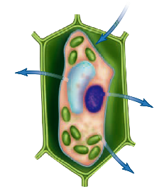
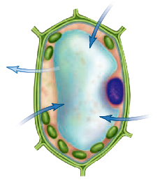
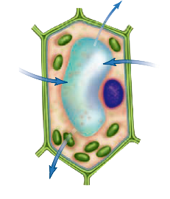
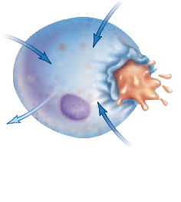
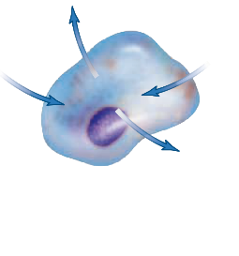
水进出细胞的原因
The principle of water in and out of cells
动植物细胞的吸水和失水
动物细胞
植物细胞
原生质层
细胞膜
①___________（由细胞膜、液泡膜和两层之间的细胞质组成）相当于半透膜
①___________相当于半透性膜
条件
细胞质与外界溶液
②_________________具有浓度差
细胞液与外界溶液
②_________________具有浓度差
渗透作用
原理
渗透作用
当外界溶液浓度______细胞质浓度，细胞吸水膨胀
当外界溶液浓度______细胞液浓度，细胞发生质壁分离现象
当外界溶液浓度______细胞液浓度，细胞吸水膨胀，由于存在细胞壁，细胞不会涨破
当外界溶液浓度______细胞液浓度，细胞维持正常形态
当外界溶液浓度______细胞质浓度，细胞失水皱缩
当外界溶液浓度_____
细胞质浓度，细胞维持正常形态
大于
等于
小于
大于
小于
等于
现象

Slide 6
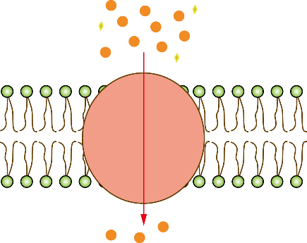
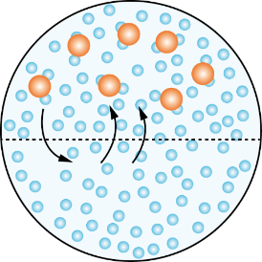
水进出细胞的原因
The principle of water in and out of cells
半透膜和选择透过性膜
半透膜
选择透过性膜
蔗糖分子
半透膜
水分子
概念
指水分子能自由通过，细胞要选择吸收的离子和小分子也可以通过，而其他的离子、小分子和大分子则不能通过的生物膜
指某些物质可以透过，而另一些物质不能透过的多孔性薄膜
透过的依据是分子或离子的大小，不具有选择性
膜上的蛋白质决定了一些分子可以通过，另一些分子不能通过，具有选择透过性
特点
玻璃纸、动物膀胱、鱼鳔、花生种皮等
材料
细胞膜、液泡膜和由其构成的原生质层等

Slide 7
水进出细胞的原因
The principle of water in and out of cells
选择透过性膜
半透膜

Slide 8
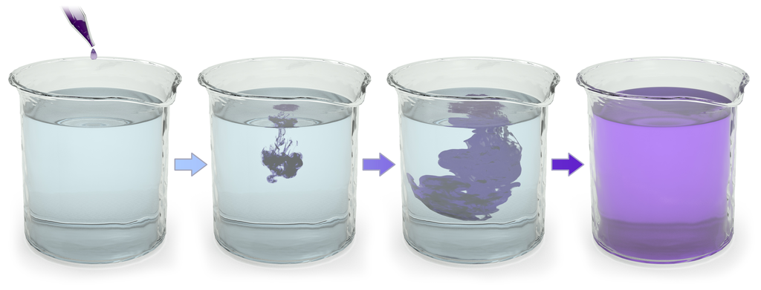
被动运输
Passive transport
扩散：
指物质从高浓度区域向低浓度区域自然运动的现象。
（顺浓度梯度）

Slide 9
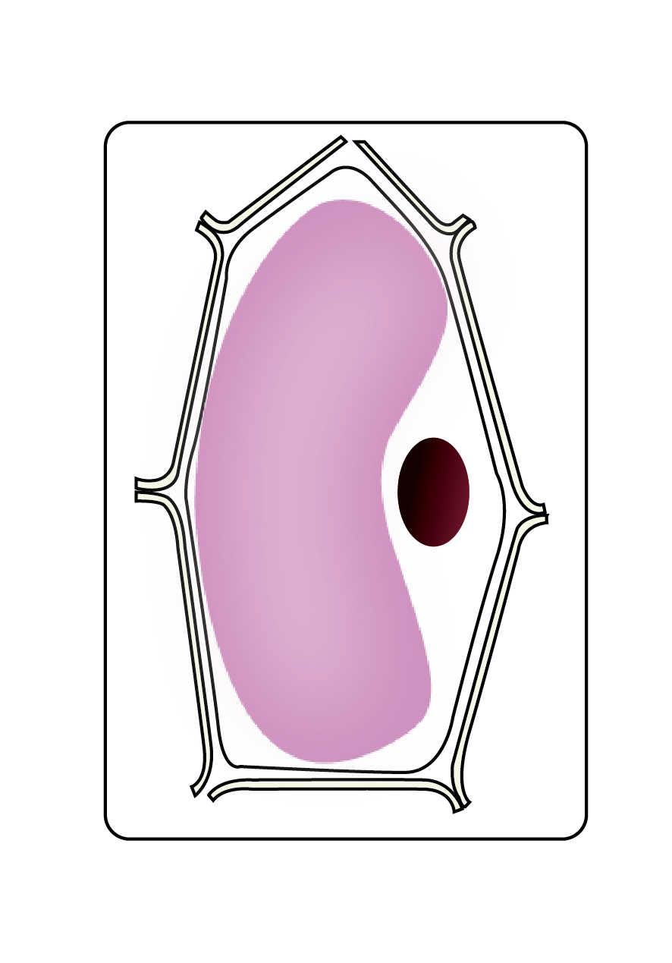
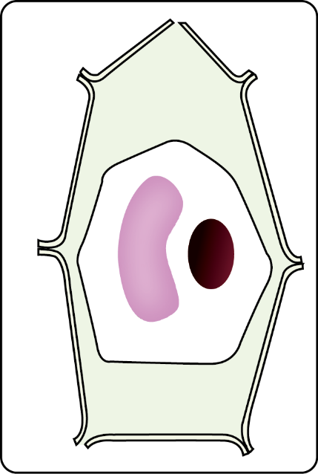
被动运输
Passive transport
植物细胞的吸水和失水
滴加蔗糖溶液
滴加清水
质壁分离
质壁分离复原
水分子多 水分子少
物质以扩散方式进出细胞，不需要消耗细胞内化学反应释放的能量，这种物质跨膜运输方式称为被动运输。被动运输包括自由扩散和协助扩散。

Slide 10
被动运输
Passive transport
自由扩散：
指物质通过简单的扩散进出细胞的方式，又称简单扩散。
特点：
从高浓度到低浓度
顺浓度梯度（高→低）
不需要载体蛋白的协助
不需能量
例如：水、氧气、二氧化碳、苯、甘油、脂肪酸、尿素、固醇、乙醇。
影响因素:
细胞内外浓度差

Slide 11
被动运输
Passive transport
自由扩散：
指物质通过简单的扩散进出细胞的方式，又称简单扩散。
扩散速率 (V)
扩散速率 (V)
O
O
细胞外浓度
O₂浓度 / 氧分压

Slide 12
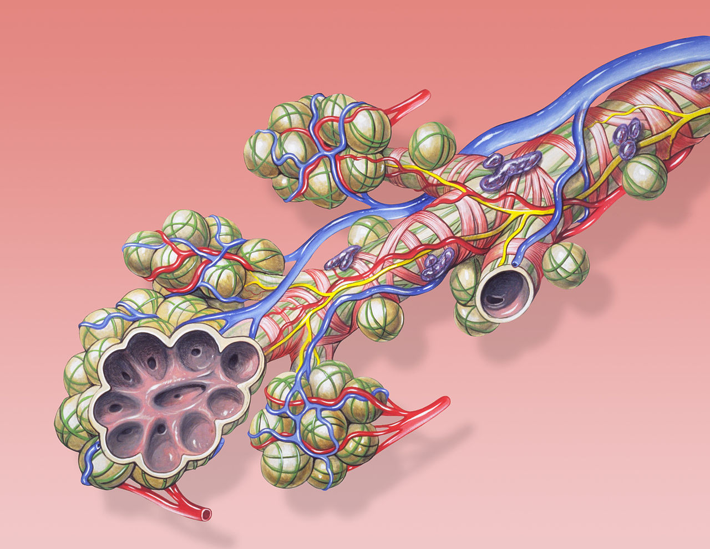
被动运输
Passive transport
自由扩散：
指物质通过简单的扩散进出细胞的方式，又称简单扩散。
肺
泡
细
胞
≠

Slide 13
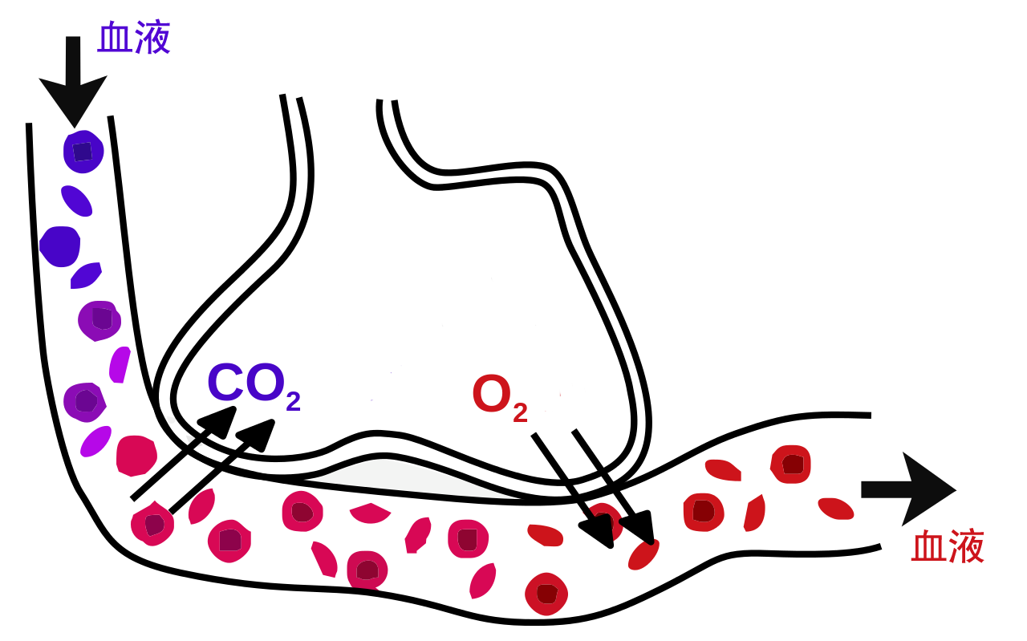
被动运输
Passive transport
自由扩散：
指物质通过简单的扩散进出细胞的方式，又称简单扩散。

Slide 14
被动运输
O₂
Passive transport
肺泡
O₂
O₂是怎样进入血液以及组织细胞？
O₂
以自由扩散的方式
O₂从肺泡腔进入血液需要穿过几层生物膜？
O₂
O₂
组织间隙
（肺泡壁、毛细血管壁为单细胞层）
O₂
4层
O₂
O₂从肺泡腔进入组织细胞需要穿过几层生物膜？
组织间隙
毛
9层
细
生物膜、磷脂分子层、磷脂双分子层
组织
细胞
血
管

Slide 15
被动运输
Passive transport
协助扩散：
指物质在载体蛋白的协助下进出细胞的方式，又称易化扩散。
特点：
从高浓度到低浓度
顺浓度梯度（高→低）
需要载体蛋白的协助
不需要能量
例如：葡萄糖进入红细胞等。
影响因素:
细胞内外浓度差
载体蛋白的种类和数量
专一性
饱和性

Slide 16
被动运输
Passive transport
协助扩散：
指物质在载体蛋白的协助下进出细胞的方式，又称易化扩散。
扩散速率 (V)
扩散速率 (V)
P点后运输速率受______________制约
载体蛋白数量
Q
P
O
O
细胞外浓度
O₂浓度/氧分压

Slide 17
被动运输
Passive transport
被动运输

Slide 18
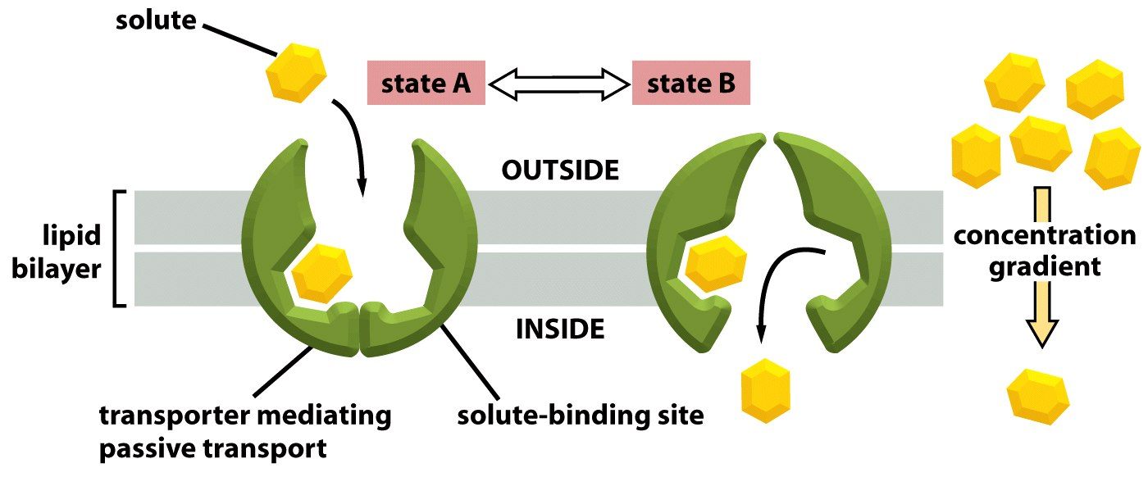
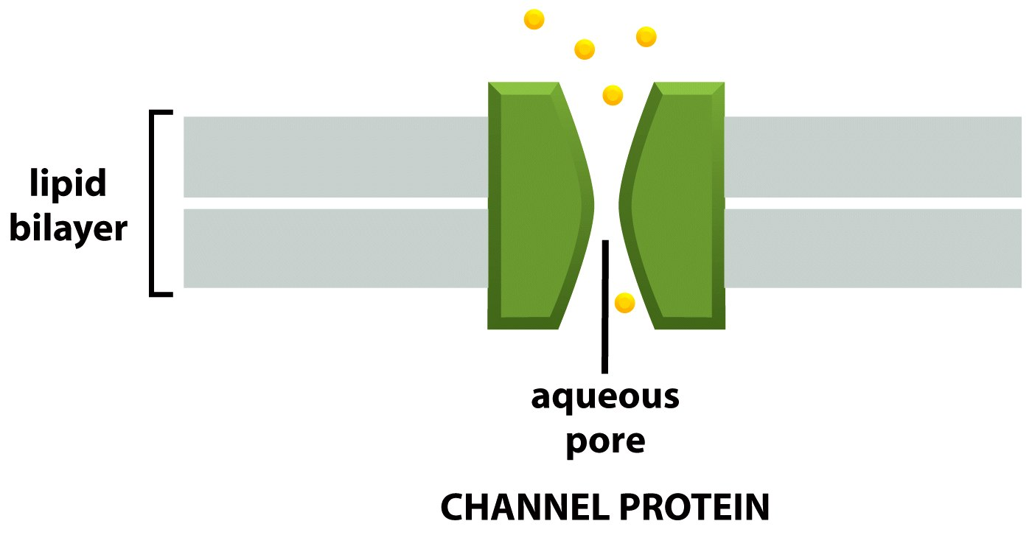
被动运输
Passive transport
载体蛋白，需与运输分子结合，引起载体蛋白空间结构改变。
包括主动运输、协助扩散
通道蛋白是在膜上形成跨膜的亲水通道，使离子或水从中通过，不需要与运输分子结合。
只参与协助扩散

Slide 19
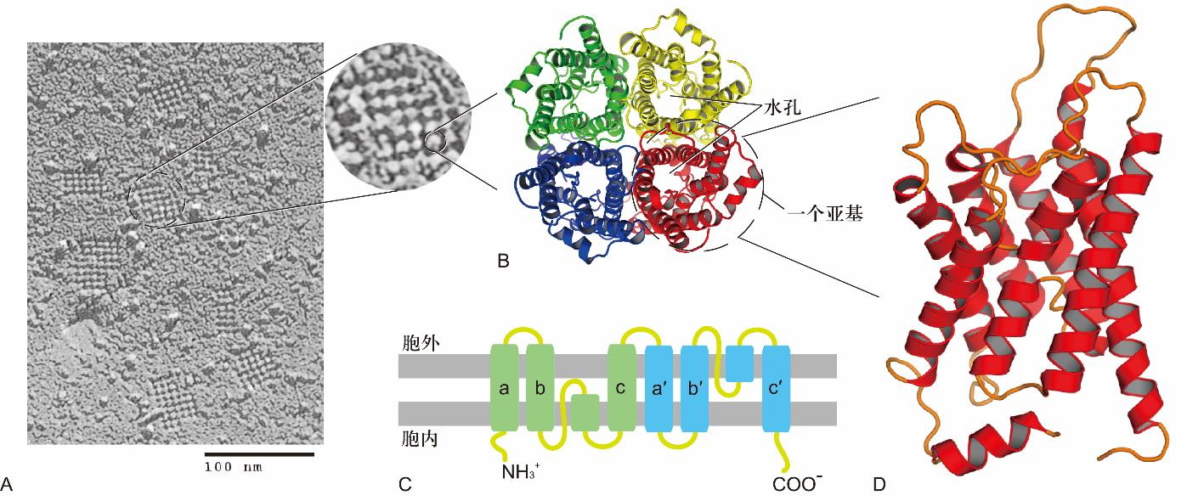
被动运输
Passive transport
水通道蛋白

Slide 20
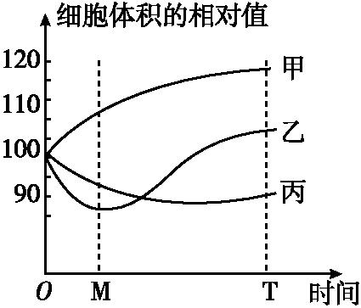
随堂练习
In-class practice
1.将相同的植物细胞依次浸在甲、乙、丙三种溶液中，测得细胞体积随时间的变化如图所示。下列有关推导和叙述错误的是( )
A. 三种溶液中，甲溶液浓度最低
B. 在M时刻，乙溶液中的植物细胞保持活性
C. 丙溶液中的植物细胞肯定会因失水过多而死亡
D. 三种溶液中细胞的形态均会发生改变
C

Slide 21
随堂练习
In-class practice
2．为研究植物细胞质壁分离现象，某同学将某植物的叶表皮放入一定浓度的甲物质溶液中，一段时间后观察到叶表皮细胞发生了质壁分离现象。下列说法错误的是（ ）
A．该植物的叶表皮细胞是具有液泡的活细胞
B．细胞内甲物质的浓度高于细胞外甲物质的浓度
C．细胞液中的H2O可以经自由扩散进入甲物质溶液中
D．甲物质和H2O能自由通过该叶表皮细胞的细胞壁
B

Slide 22
随堂练习
In-class practice
3．撕取紫色洋葱外表皮，分为两份，假定两份外表皮细胞的大小、数目和生理状态一致，一份在完全营养液中浸泡一段时间，浸泡后的外表皮称为甲组；另一份在蒸馏水中浸泡相同的时间，浸泡后的外表皮称为乙组。然后，两组外表皮都用浓度为0．3g/mL的蔗糖溶液处理，一段时间后表皮细胞中的水分不再减少。此时甲乙两组细胞水分渗出量的多少，以及水分运出细胞的方式是（ ）
A．甲组细胞的水分渗出量与乙组细胞的相等、主动运输
B．甲组细胞的水分渗出量比乙组细胞的多、主动运输
C．甲组细胞的水分渗出量比乙组细胞的少、被动运输
D．甲组细胞的水分渗出量与乙组细胞的相等、被动运输
C

Slide 23
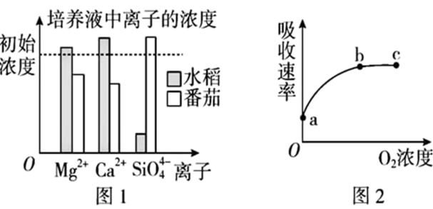
随堂练习
In-class practice
4．如图表示植物根细胞对离子的吸收速率与氧气浓度之间的关系。据图不能体现的信息是（ ）
A．由图2可知，植物根细胞吸收离子的方式为主动运输
B．由图1可知，水稻对SiO4-需求较大，番茄对SiO4-需求量较小
C．图2中bc段，离子吸收速率受载体数量的限制
D．图1中水稻培养液的Ca2＋浓度高于初始浓度，说明水稻不吸收Ca2＋
D

